Slide 1
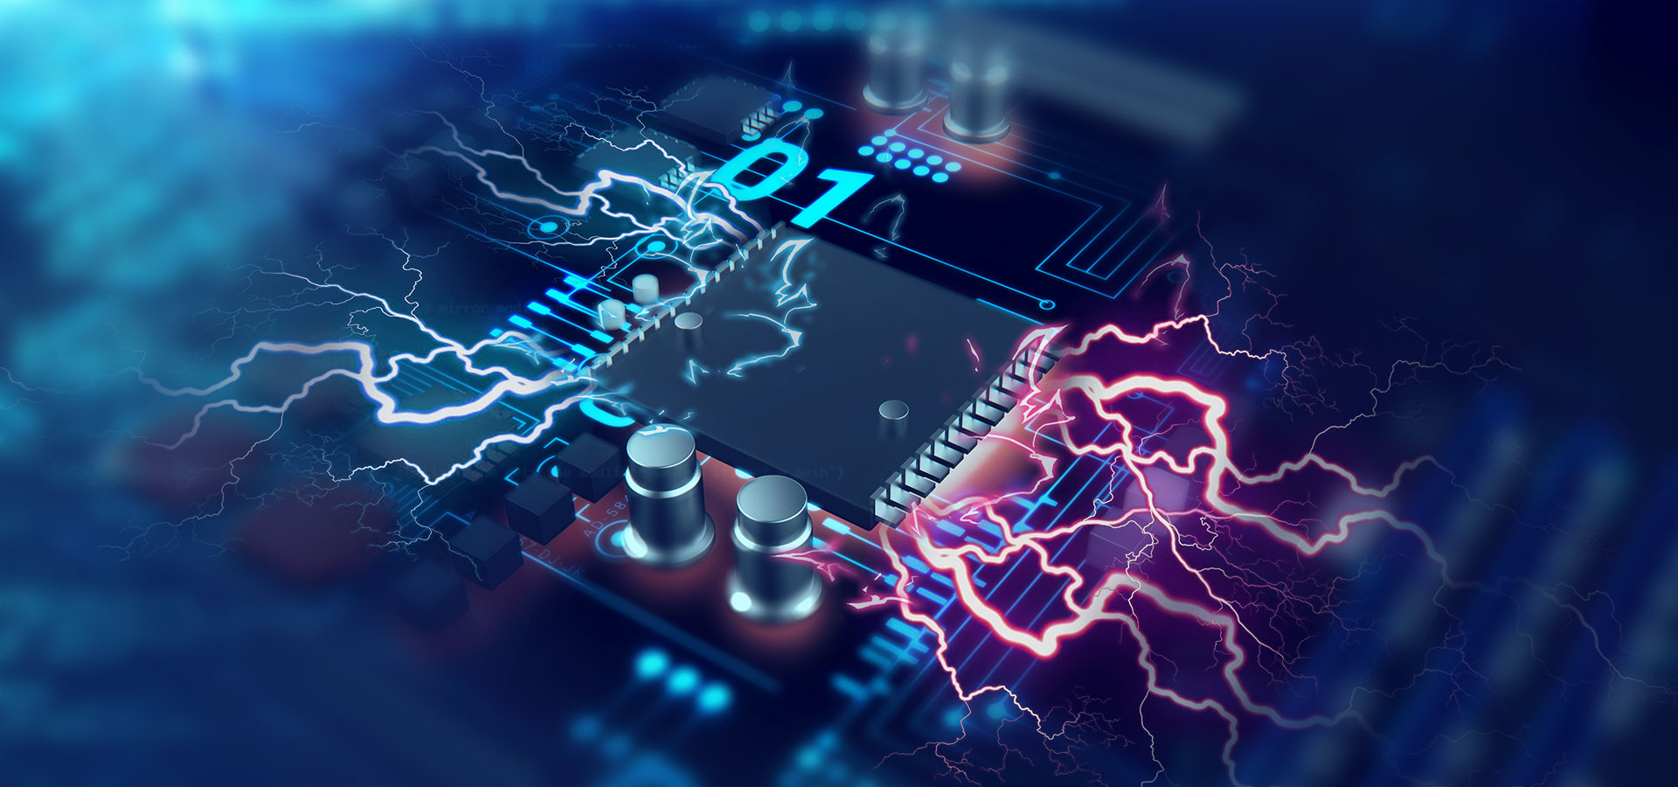
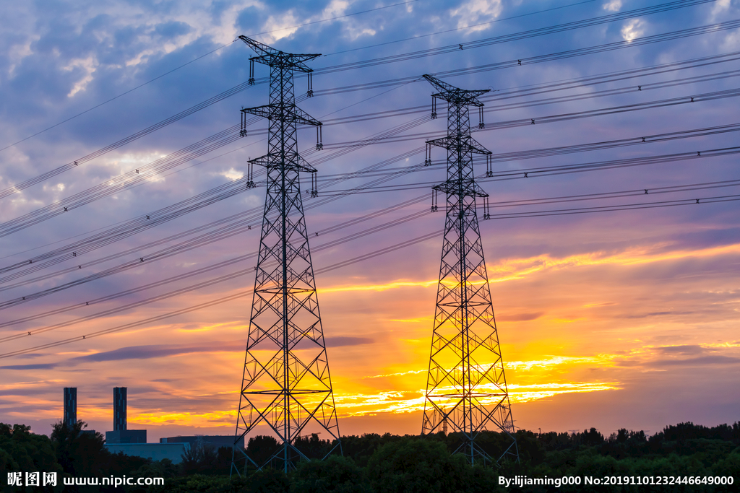
人教版物理 第十六章
第2节 串、并联电路中电压的规律

Slide 2
学习目标
01
1.能正确将电压表接入待测电路，并能画出相应的电路图。
2.能正确使用电压表测量串、并联电路中用电器两端的电压，进一步练习连接电路和使用电压表的技能。
02
03
3.能通过实验探究，归纳总结出串、并联电路中电压的规律

Slide 3
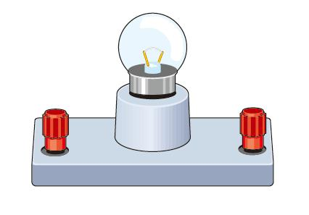
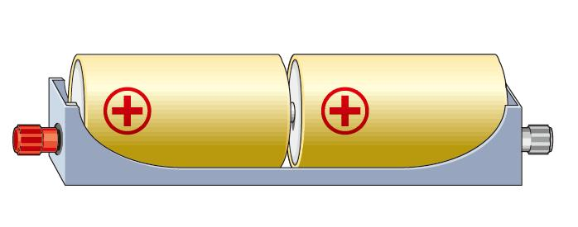
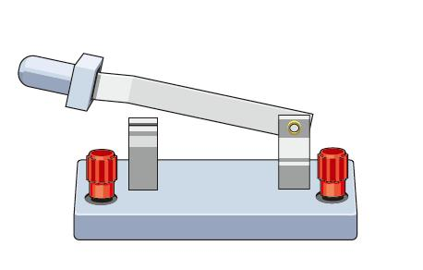
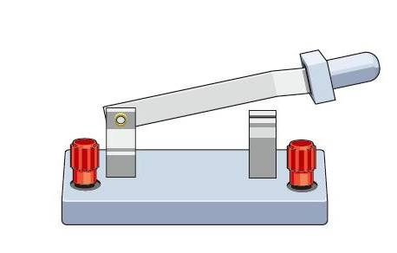

思考一下
L₁
L₂
S
L₁
L₂
串、并联电路中各部分电路两端的电压与电源两端的电压有什么关系？

Slide 4
一、串联电路的电压规律
L₁
L₂
观察并思考
L₁
L₂
现将两个不同规格的小灯泡按照电路图连接。闭合开关，两灯都能发光吗？发光亮度一样吗？

Slide 5
一、串联电路的电压规律
L₁
L₂
提出问题
L₁
L₂
1．为什么两灯的发光情况会不一样？
2．串联电路中各部分的电压会有什么关系？

Slide 6
一、串联电路的电压规律
A
L₁
B
L₂
C
猜想假设
猜想1 与串联电路中电流的关系一样，也是处处相等.
猜想2 灯泡大的地方电压大，灯泡小的地方电压小。
猜想3 串联电池组的电压等于各电池的电压之和，串联电路各部分电压之和也等于总电压。
。。。。。。
设计实验
设计实验电路并画出电路图。

Slide 7
一、串联电路的电压规律
实验步骤
1.设计实验电路并画出电路图。
2.选用不同规格的小灯泡L₁、L₂连接电路。根据电源电压选择 电压表的量程。
3.将电压表的两端分别连到A与B、B与C、A与C,测量电压U_{AB} 、U_{BC}、U_{AC}
4.改变两个小灯泡的规格，重做上述实验。

Slide 8
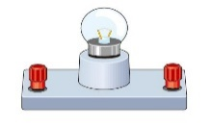
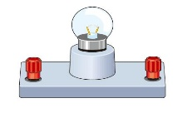

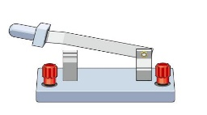
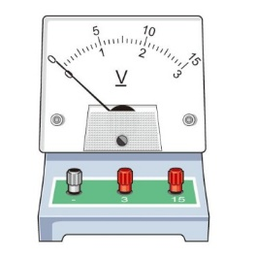
一、串联电路的电压规律
L₁
L₂
进行实验
（1）测灯L₁两端的电压

Slide 9
一、串联电路的电压规律
L₁
L₂
进行实验
（2）测灯L₂两端的电压

Slide 10
一、串联电路的电压规律
L₁
L₂
进行实验
（3）串联电路两端总电压

Slide 11
一、串联电路的电压规律
L₁
L₂
进行实验
（4）电源两端电压

Slide 12
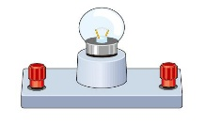
一、串联电路的电压规律
进行实验
（5）更换两个不同规格的小灯泡重做上述实验

Slide 13
一、串联电路的电压规律
数据记录
L₁ 两端的电压 U₁/ V | L₂ 两端的电压 U₂/ V | 两灯串联部分两端的总电压 U / V | 电源两端的电压U'/ V
L₁
分析数据得出结论

Slide 14
一、串联电路的电压规律
L₁
L₂
U₁
U
U₂
分析数据得出结论
U=U₁+U₂
串联电路总电压等于各部分两端电压之和。

Slide 15
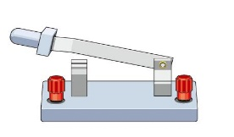
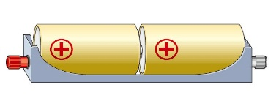
二、并联电路电压的规律
L₁
S
L₂
L2
S
L1
提出问题
1．各支路两端的电压与电源两端电压的关系是怎样的？
2．与并联电路中的电流关系一样吗？
3．与串联电路中的电压关系一样吗？

Slide 16
二、并联电路电压的规律
L₁
L₂
作出猜想
猜想1
猜想2
。。。。。。
设计实验
电压表的量程如何选择？
电路图

Slide 17
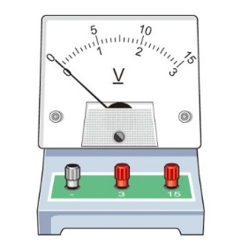
二、并联电路电压的规律
L₁
L₂
S
进行实验
（1）测灯L₁两端的电压

Slide 18
二、并联电路电压的规律
L₁
L₂
S
进行实验
（2）测灯L₂两端的电压

Slide 19
二、并联电路电压的规律
L₁
L₂
S
进行实验
（3）电源两端电压

Slide 20
二、并联电路电压的规律
L₁
L₂
S
进行实验
（4）更换不同规格的两个小灯泡重做上述实验。

Slide 21
二、并联电路电压的规律
数据记录
L₁ 两端的电压 U₁/ V | L₂ 两端的电压 U₂/ V | 电源两端的电压U'/ V

Slide 22
二、并联电路电压的规律
U₁
L₁
U
U₂
L₂
结论
U=U₁=U₂
并联电路总电压等于各支路两端电压。

Slide 23
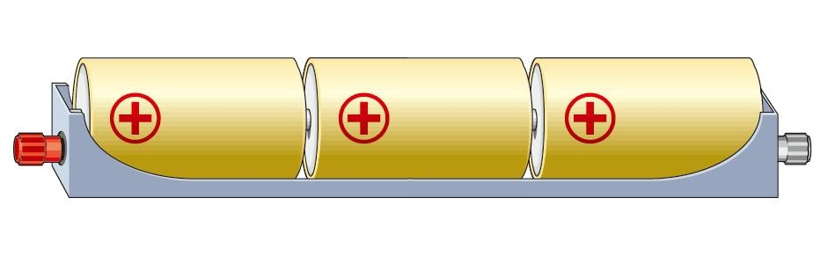
二、并联电路电压的规律
想想做做
把几节电池串联起来组成电池组，用电压表分别测量每节电池两端的电压，然后测量这个电池组两端的电压。它们之间有什么关系？
电池串联的电压规律：
实验结果表明：电池组两端的电压等于每节电 池电压之和。

Slide 24
课堂巩固
实验设计：
1．电源, 灯泡, 开关各一个，组成串联电路, 用一个电流表测电流，一个电压表测灯的电压，画出电路图。
2．电池，开关, 2个灯组成串联电路，用一个电流表测电流，一个电压表测一盏灯的电压，画出电路图。

Slide 25
课堂小结
串
、并联电路中电压的规律
串联电路的电压规律
串联电路总电压等于各部分两端电压之和。
并联电路电压的规律
并联电路总电压等于各支路两端电压。

Slide 26


